Slide 1
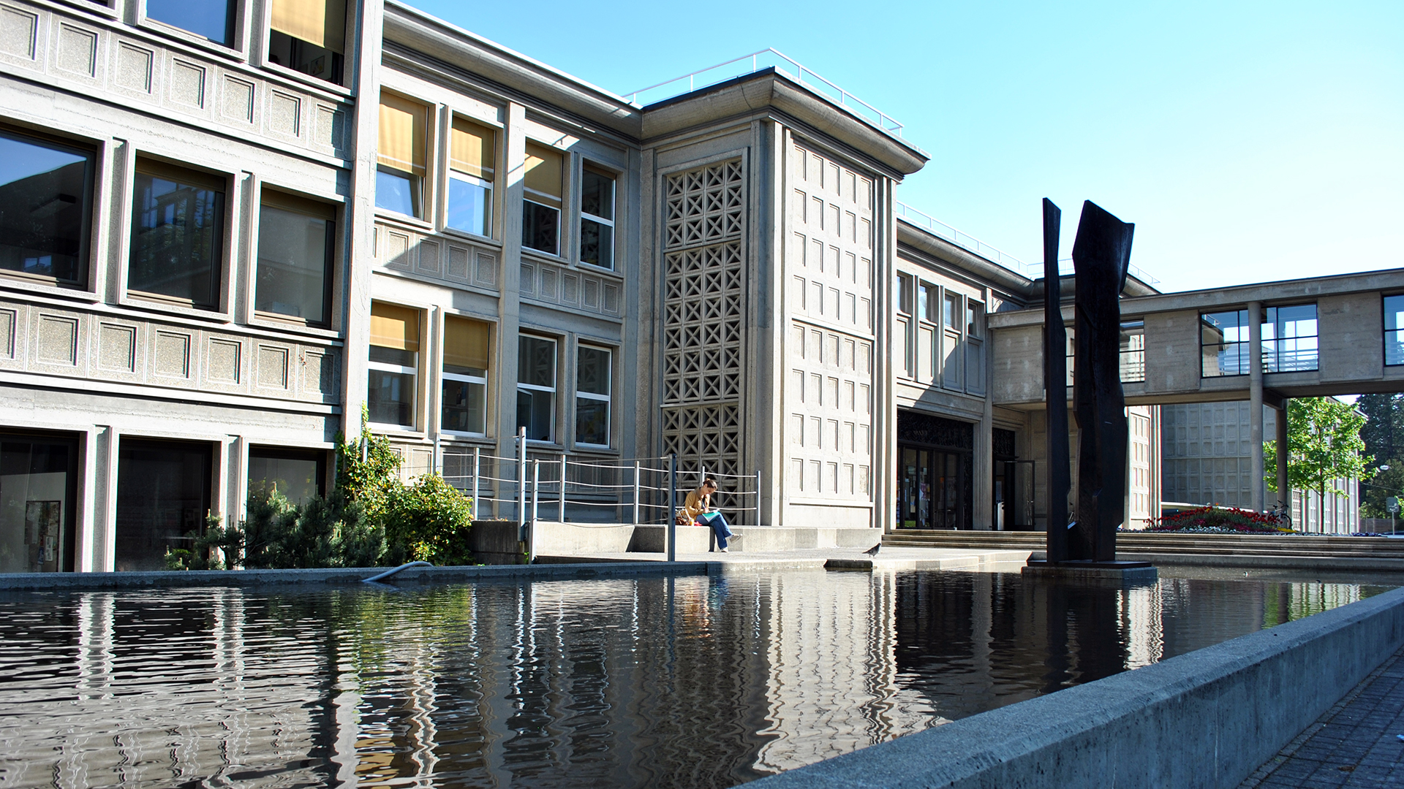
Erstes Treffen der Ombudspersonen Schweizer Universitäten
Kurzpräsentation Universität Freiburg
Walter Stoffel und Ariane Linder

Slide 2
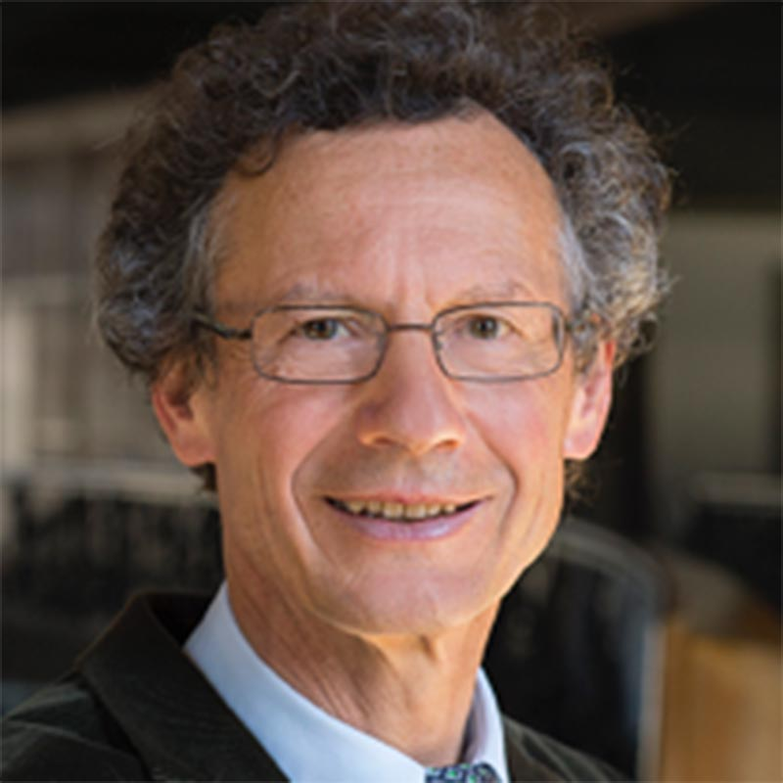
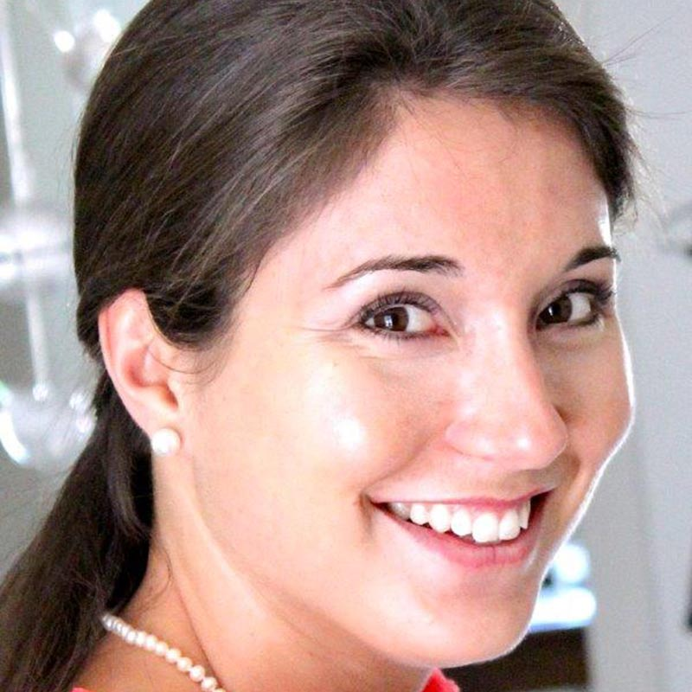
Personen
Prof. Dr. iur. Walter Stoffel Frau Ariane Linder
Professeur ordinaire, Chaire Leiterin Dienststelle de droit commercial et économique Uni-Social
Universität Freiburg | Ombudsstelle | Prof. Walter Stoffel
Erstes Treffen der Ombudspersonen Schweizer Universitäten 2019

Slide 3
Aufgaben
Beratung und Anleitung für die betroffene Personen
Konfliktlösung auf Gesuch (freiwillige Beteiligung der betroffenen Personen)
Empfehlungen für die Konfliktparteien
Mediation durch neutrale und unabhängige Drittpersonen
Freiwilligkeit und Vertraulichkeit
aber keine Weisungs- und Entscheidbefugnisse
Zweck : Förderung eines guten Lern-, Lehr- und Arbeitsklimas
Universität Freiburg | Ombudsstelle | Prof. Walter Stoffel
Erstes Treffen der Ombudspersonen Schweizer Universitäten 2019

Slide 4
Ernennende Behörde
Wahl ins Amt durch das Rektorat
2 Personen : eine aus der Körperschaft der Professoren und die andere aus dem administrativen und technischen Personal
keine feste Amtszeit
Unabhängigkeit, insbesondere gegenüber anderen Organen der Universität
Jahresbericht an das Rektorat
Universität Freiburg | Ombudsstelle | Prof. Walter Stoffel
Erstes Treffen der Ombudspersonen Schweizer Universitäten 2019

Slide 5
Finanzierung
Planung durch das Rektorat im Rahmen des Budgets der Universität
Derzeit keine spezifischen Ressourcen ausser 20% des Engagements von Ariane Linder.
Universität Freiburg | Ombudsstelle | Prof. Walter Stoffel
Erstes Treffen der Ombudspersonen Schweizer Universitäten 2019

Slide 6
Grundlagen
Richtlinien vom 11. September 2017 über die Ombudsstelle der Universität Freiburg
Art 2 : Zusammensetzung
Art. 3 : Aufgaben
Art. 4 und 5 : Unabhängigkeit und Verschwiegenheitspflicht
Art. 8 : Finanzierung
Art. 9 ff. : Verfahren im Fall von Konflikten
Pilotbetrieb bis 31. Januar 2020 (Ende HS 19/20)
Universität Freiburg | Ombudsstelle | Prof. Walter Stoffel
Erstes Treffen der Ombudspersonen Schweizer Universitäten 2019

Slide 7
Situationen/Fälle (2018/2019)
(6)
(3)
(2)
(7)
(5)
(3)
(1)
___
27
Universität Freiburg | Ombudsstelle | Prof. Walter Stoffel
Erstes Treffen der Ombudspersonen Schweizer Universitäten 2019

